Slide 1
Şekilbilimsel Görüntü İşleme
Samsun – 2011

Slide 2
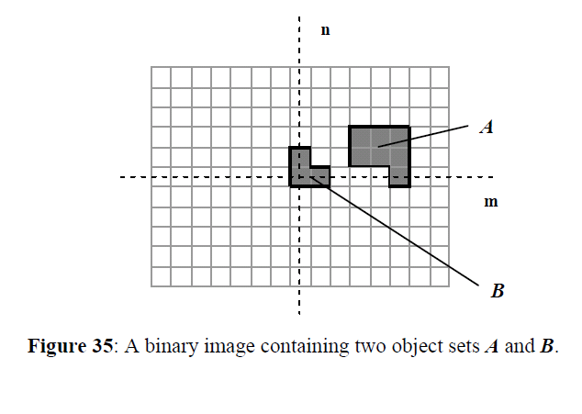
İkil resim A ve B gibi iki nesne içersin

Slide 3


Başlarken
Aynı ortak özelliğe sahip olan pikseller
A’nın dışındakiler – A^c

Slide 4
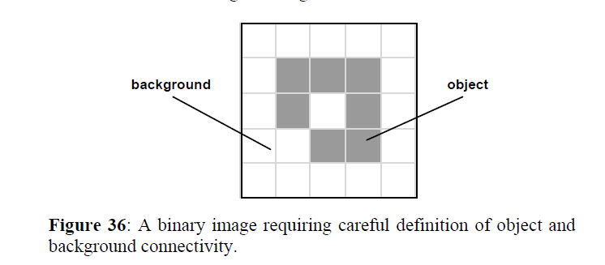
Tanım
Nesne ve arkaplan

Slide 5



İşlemler
Kayma
Minkowski toplama
Minkowski çıkartma

Slide 6



Dilation / Erosion
Dilation
Erosion
A: resim ve
B: yapı elemanı

Slide 7
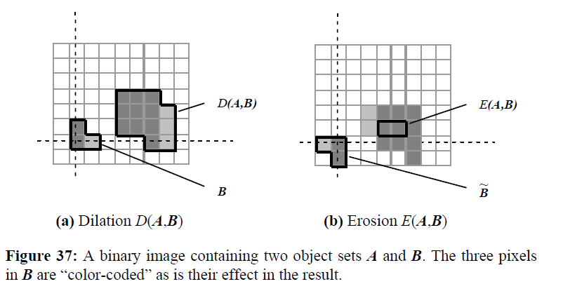
Dilation / Erosion

Slide 8
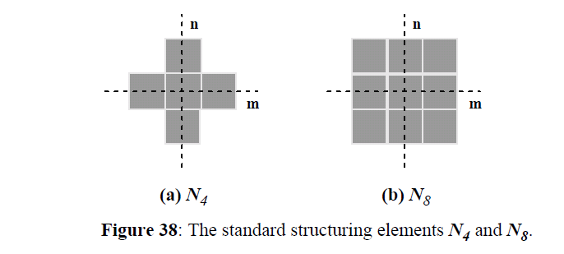
Yapı elemanı

Slide 9
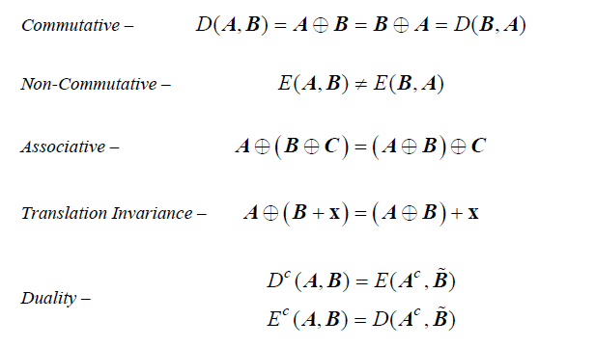
özellikler

Slide 10
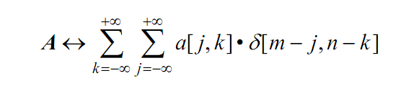
Mantıksal Katlama
A: ikil resim (veya yapı elemanı)
Burada Topla ve Çarp sembolü, mantıksal OR ve AND işlemine denk düşer
a[j,k] ve dirac[j,k]: 1 veya 0 değeri alabilir

Slide 11
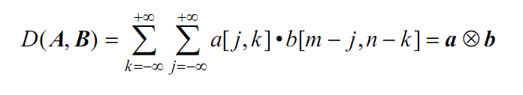
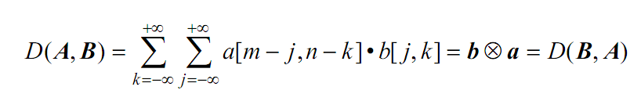
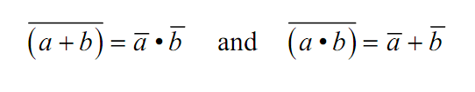
Dilation
De Morgan yasasına göre

Slide 12
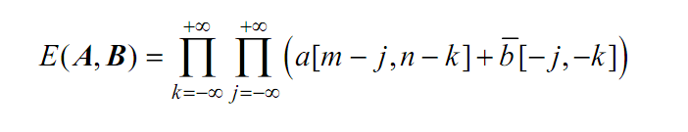
Erosion
İkil resimler söz konusuysa erosion/dilation, mantıksal cebirde katlamadır

Slide 13
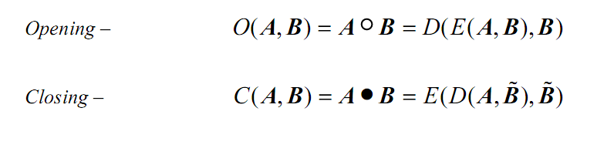
Opening - Closing
Erosion – dilation kombinasyonu
B^: ayna yansısı

Slide 14
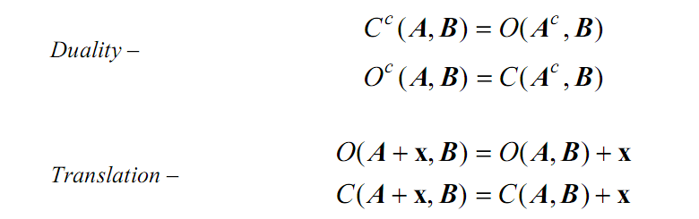
özellikleri

Slide 15
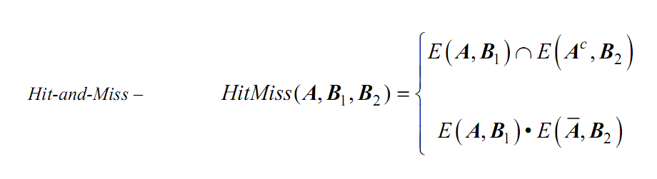
Hit – and – Miss işlemi
B1 ve B2 yapı elemanı bağsızdır
B1 n B2 = 0
Ör. B1: template, B2: arkaplan

Slide 16
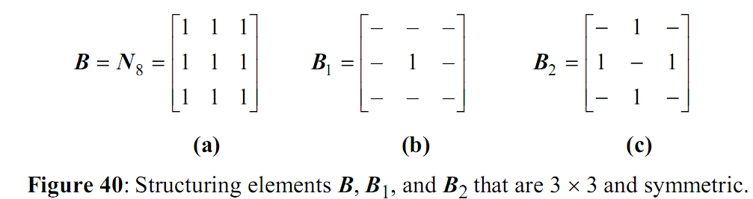
Örnek
Yapı işlevleri simetriktir
“-”: önemsiz (don’t care)

Slide 17
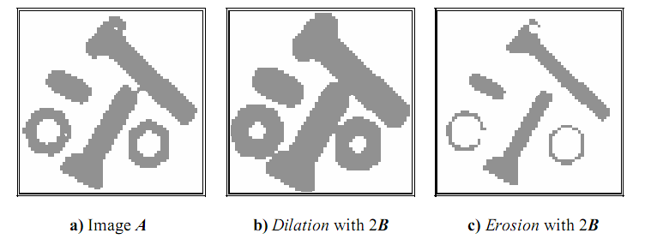
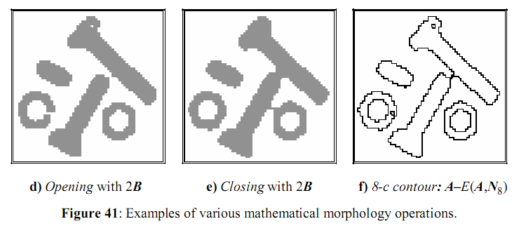
Örnek: 1: siyah ve 0: beyaz

Slide 18
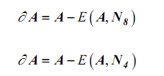
örnek
Opening: nesneleri ayırdı
Closing: küçük boşlukları doldurdu
Her iki işlem nesne kontörlerini yumuşattı
Opening: nesne kontörünün iç tarafından yumuşattı
Closing: nesne kontörünün dışından
Hit-and-miss: N4 kontör piksellerini verir
Alternatif yaklaşım

Slide 19
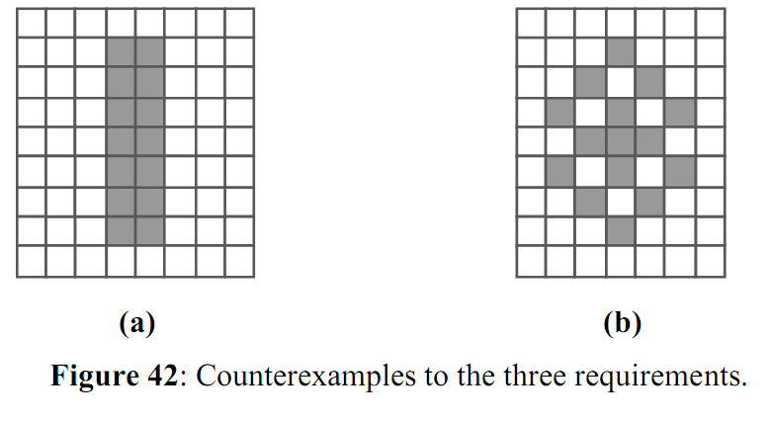
İskelet
Tanım olarak
Bir piksel kalınlığa sahip
Nesnenin ortasından geçen
Nesne topolojisini barındıran çizgidir
Her zaman karşılanamayabilir

Slide 20

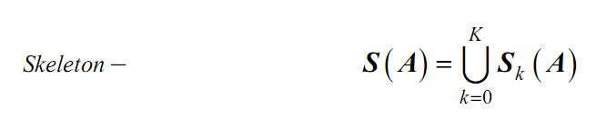
formül
Burada K, Sk(A)’nın dolu olmasını sağlayan en büyük k değeridir
B: yapı elemanı, genelde dairesel
İskelet ise,

Slide 21

Thinning
Alternatif yol, inceltmeyi hit-and-miss ile yapmak

